Slide 1
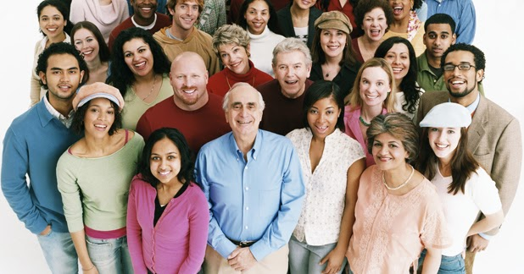
“JUNTOS Y EN ARMONÍA”
ESCUELA SABÁTICA
IGLESIA ADVENTISTA DEL 7° DÍA

Slide 2
Bienvenidos Todos

Slide 3
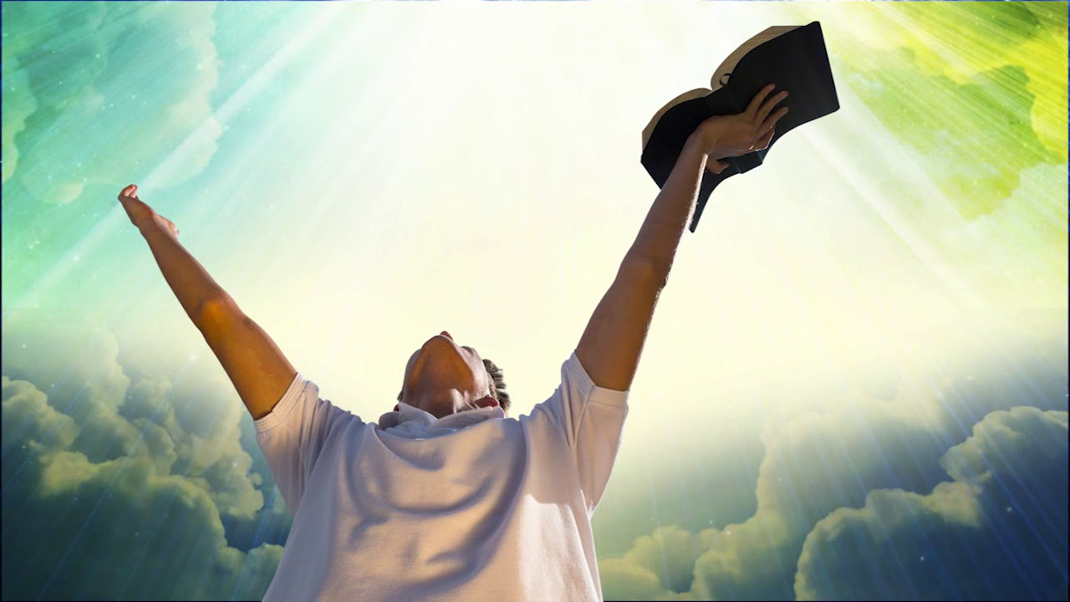
SERVICIO DE CANTO
#12 “Todos juntos reunidos”, #533 “Cuán bueno y agradable”, #193 “Dios nos ha dado promesa”,
#485 “Unidos en verdad”.

Slide 4
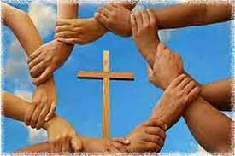
PROPÓSITO
ENFATIZAR LA IMPORTANCIA DE LA UNIDAD EN LOS MIEMBROS DE IGLESIA
YA QUE LA UNIDAD ES UN ATRIBUTO DE DIOS, QUE DESEA QUE SE REPRODUZCA
EN LA IGLESIA.

Slide 5
ORACIÓN DE RODILLAS
El salmista invita a mirar cuatro aspectos importantes de la unidad: es buena, es deliciosa, es armónica y es permanente.
A estas cuatro características le preceden la palabra
“cuán”, un prefijo que indica una intensidad grande, equivalente a “en gran manera”, “¡Mirad cuán bueno y cuán delicioso...!

Slide 6
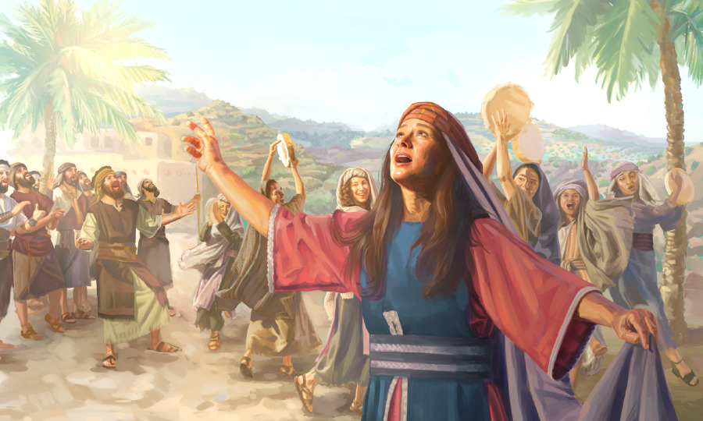
LECTURA BÍBLICA
El Salmo 133 pertenece a la familia de los salmos graduales (Salmo 120-134) que era una colección de cantos que entonaban los peregrinos judíos cuando venían desde lejanas tierras y subían a la Casa del Señor para la celebración de las fiestas de Jehová en Jerusalén. Era un momento de regocijo espiritual y armonía entre hermanos.

Slide 7
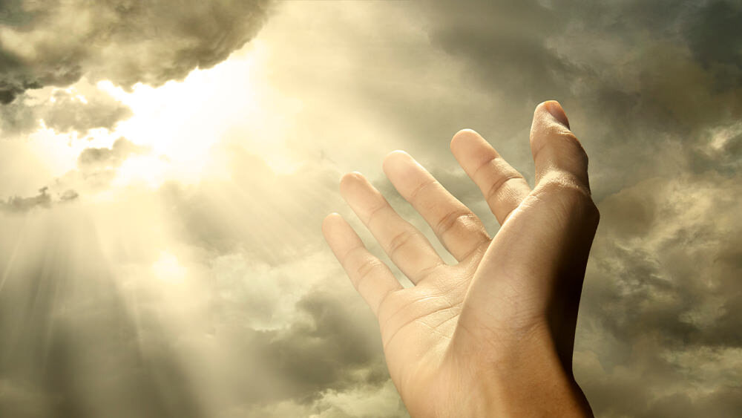
INTRODUCCIÓN
Vivir en armonía es un desafío constante, a veces difícil, pero no imposible, sobre todo cuando buscamos el Espíritu Santo
para hacerlo. Cuando de manera personal o como iglesia buscamos la paz y la armonía, dice la Palabra de Dios, que el Señor envía su bendición y vida eterna.

Slide 8
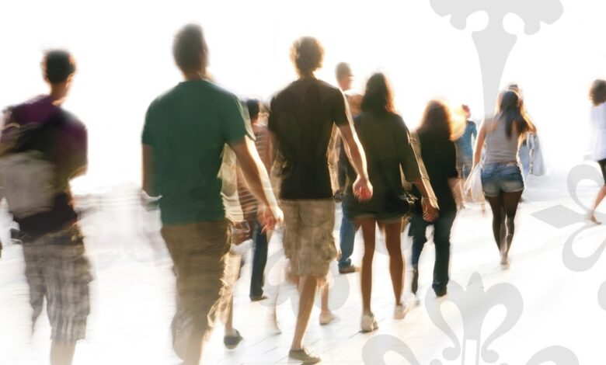
El programa de Escuela Sabática de esta mañana, tiene el propósito de enfatizar la unidad y
la armonía de la iglesia que describe el Salmo 133.
Una unidad buena y agradable, que permite a los hijos de Dios prepararse para recibir del Señor sus ricas bendiciones.

Slide 9
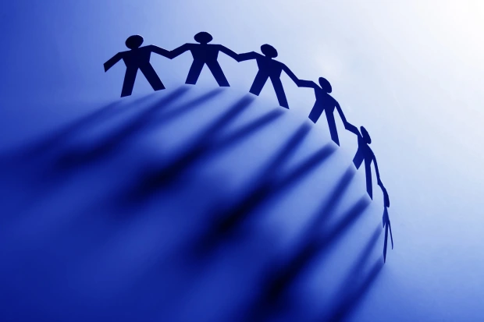
¿Te has preguntado cuál es el deseo de Dios y de Cristo para con su iglesia? Si. Es la unidad. La unidad de la iglesia es el
gran anhelo que hay en el corazón de Dios. La unidad tiene su fundamento en Dios y este principio se enseña en toda la
Biblia.

Slide 10
En esta mañana, aprenderemos sobre la importancia de la unidad y las ricas bendiciones que podemos obtener de ella, al practicarla como iglesia y como familia.

Slide 11
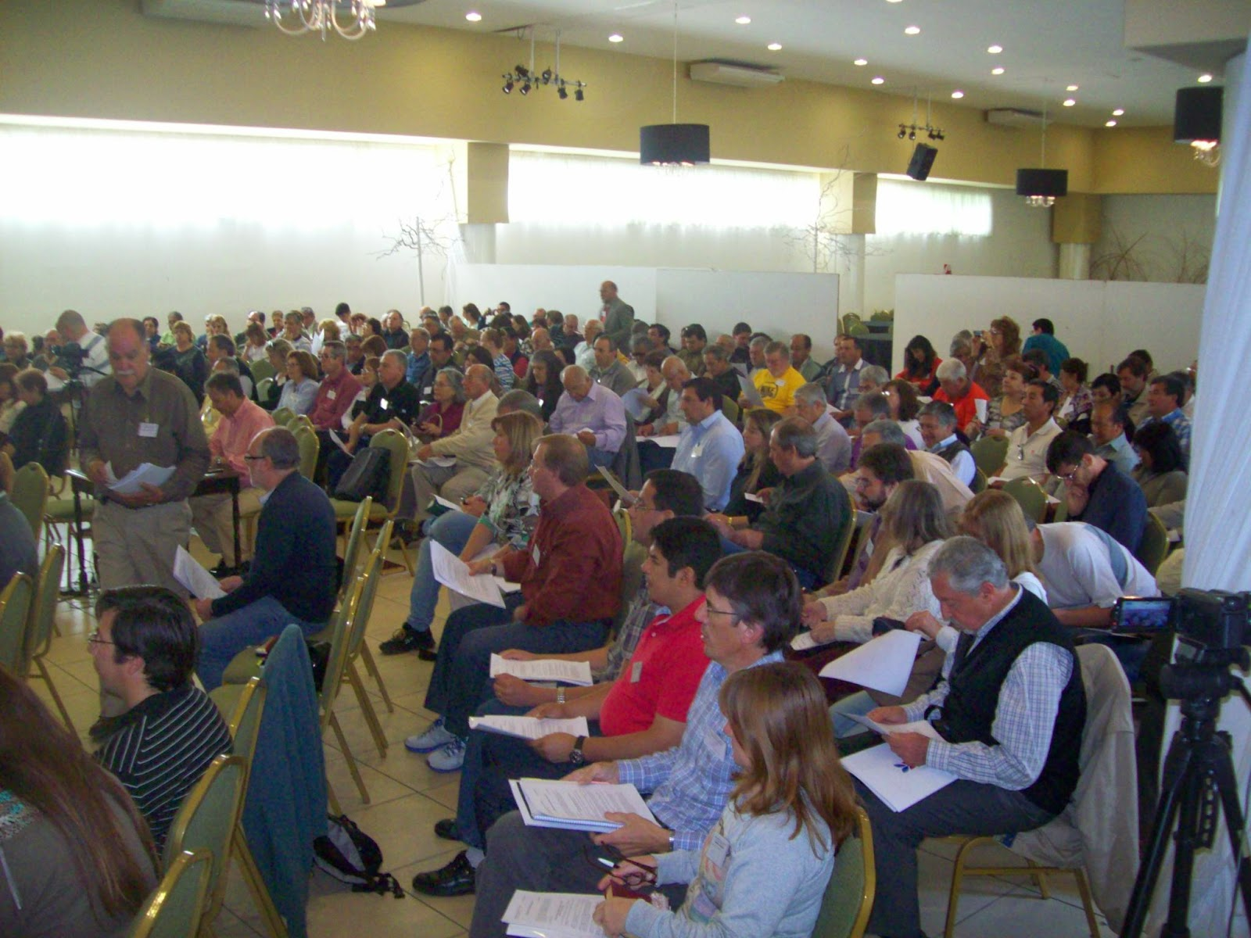
HIMNO DE ALABANZA
#12 “TODOS JUNTOS REUNIDOS”

Slide 12
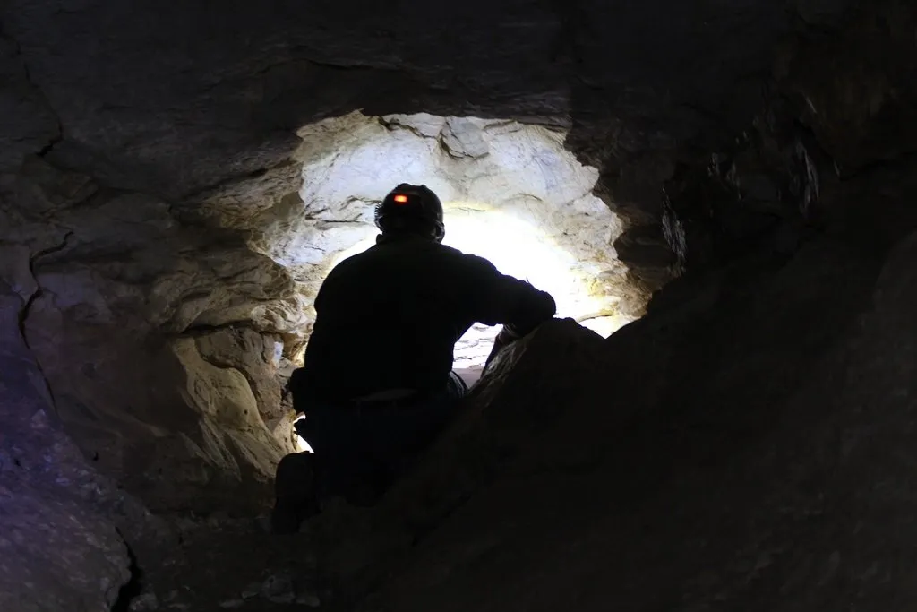
Hay un hermoso salmo que exalta la unidad entre hermanos, y es el Salmo 133. Este salmo fue compuesto mientras David se
encontraba en la cueva de Adulam, acompañado por sus hermanos y su padre. El hijo de Isaí había probado las amarguras de la desconfianza de sus propios hermanos; pero ahora, la armonía reemplazaba la discordia y llenaba de regocijo su corazón.

Slide 13
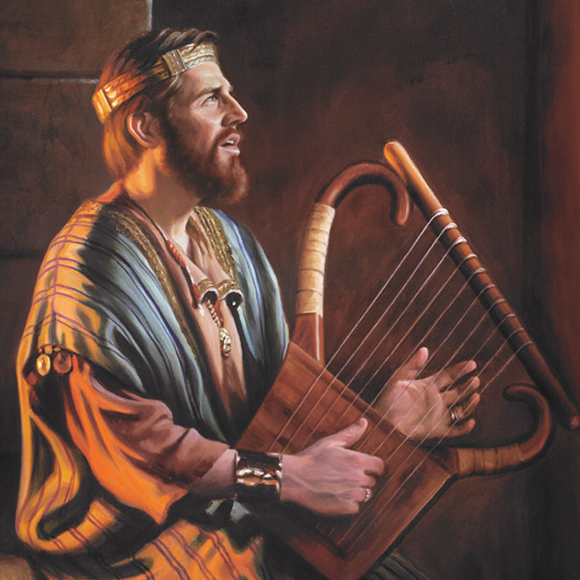
El hijo de Isaí podía producir melodías con la voz y con su arpa mientras cantaba: ¡Mirad cuán bueno y cuán delicioso es
que habiten los hermanos juntos en armonía!”. PP. 645.4.
No hay nada mejor que estar en paz y en armonía con la familia,
sobre todo con la familia espiritual, donde nos reunimos para adorar y alabar el nombre del Señor.

Slide 14
El salmo empieza con la palabra “mirad”, una invitación directa para mirar los beneficios de la unidad y la armonía.
“¡Mirad cuán bueno y cuán delicioso es habitar los hermanos juntos en armonía!”. Salmo 133:1

Slide 15
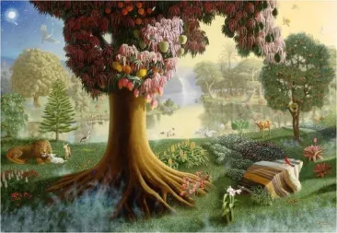
David invita a sus oyentes por medio de este canto a detenerse y contemplar la hermosura de la unidad entre hermanos.
La unidad es buena en gran manera y merece nuestra atención (objetivamente). Pero también es deliciosa en gran manera
(subjetivamente). Estas palabras hacen eco al relato de la creación del Génesis para indicar los árboles que eran buenos y
deliciosos a la vista (Génesis 2:9)

Slide 16
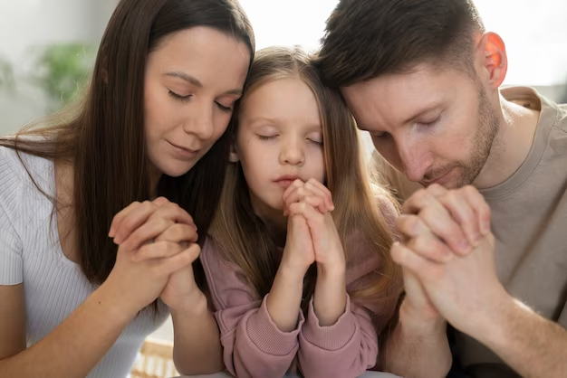
David está comparando la unidad y la armonía entre hermanos con la experiencia del Edén.
Este es un llamado a la restauración, de vivir en paz y en armonía como lo fue en días del Edén, antes de la entrada del
pecado. Dinámica de oración: Invitar a la iglesia orar por familias.

Slide 17
La tercera característica de la unidad es la permanencia. El término que usa el salmista es la palabra habitar. La palabra habitar tiene el sentido de permanecer, de estar siempre allí.

Slide 18
HIMNO ESPECIAL
# 533 “CUÁN BUENO Y AGRADABLE”
Da la idea de pasar un periodo de tiempo largo y llevarse bien.
No habla de un encuentro casual y fugaz de los hermanos sino una convivencia permanente y continua.

Slide 19
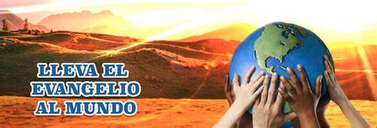
NUEVO HORIZONTE
EVANGELISMO
TRABAJEMOS POR CRISTO

Slide 20
La cuarta característica de la unidad es la armonía. Que mejor que David, quien era compositor y músico, podía ayudar
a los lectores a entender el significado de la armonía. No siempre hay armonía en la unidad. El estar juntos nunca es una
garantía de unidad. A veces hay unidad por conveniencia. El tema principal del Salmo 133 es la armonía, ya que, a la palabra
“juntos”, se le agrega el término
“en armonía”. La armonía entre hermanos es como una buena melodía musical que capta
la atención de las personas. En contraste, con las contiendas y divisiones que generan ruidos discordantes. De hecho, lo que
hace la reunión de los hermanos un ambiente agradable, es la armonía.

Slide 21
El egoísmo es el gran enemigo de la armonía, porque no piensa en los demás, sino en la satisfacción propia. Mientras que
la armonía enfatiza los diferentes dones y talentos; ni uno es más, ni otro es menos como instrumentos musicales bien
ejecutados por una orquesta. Todos aportan para un mismo fin, ejecutando cada quién su instrumento, con la misma nota,
hasta que sea oída la dulce melodía que alaba al Señor. La armonía, no significa que todos debemos ser iguales o que todos
debemos estar de acuerdo, sino que todos somos parte de un cuerpo y trabajamos unidos para lograr un propósito en común,
dejando a un lado las diferencias innecesarias que entorpecen la misión (Fil 2:2, 14-15).

Slide 22
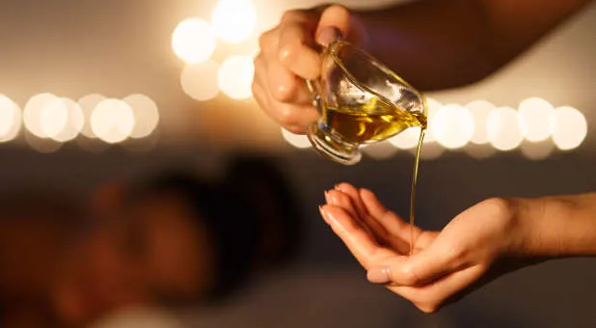
El salmista usa dos símbolos para ilustrar la importancia de la armonía y la bendición que podemos recibir de ella si la
practicamos. La armonía es como el buen óleo, el aceite de la unción de Jehová. David, no pudo escoger una figura mejor
para representar la armonía, que el aceite de la unción. Este aceite fue usado para consagrar al primer sumo sacerdote Aarón y el Santuario (Exodo 30:23-25; Levítico 8)

Slide 23
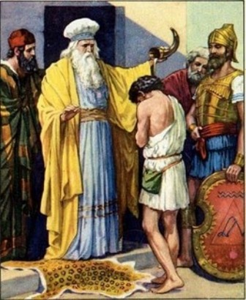
Con este santo óleo se consagraban también a los reyes
y profetas para el desempeño
de una tarea santa de parte de Dios. Este aceite representaba la unción del Espíritu, la presencia de Jehová en ellos
(1 Samuel 10:1; 16:14).
La armonía entre hermanos, por lo tanto, es una muestra visible de la consagración del pueblo al servicio del Señor y posee la unción de Jehová

Slide 24
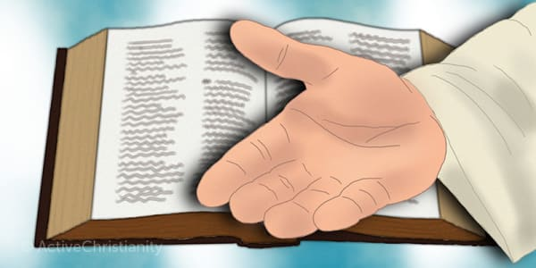
HIMNO DE ALABANZA
#193 DIOS NOS HA DADO PROMESA.

Slide 25
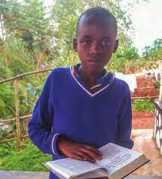
MISIONERO MUNDIAL
CLAUDE
EL "CONFLICTO"
QUE CAMBIÓ MI VIDA
RUANDA
4 de marzo de 2023

Slide 26
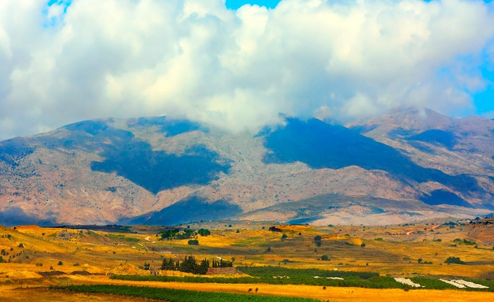
El siguiente símbolo que utiliza el salmista para ilustrar la importancia de la armonía es “el rocío que desciende” sobre el MONTE HERMÓN y los montes de Sion.

Slide 27
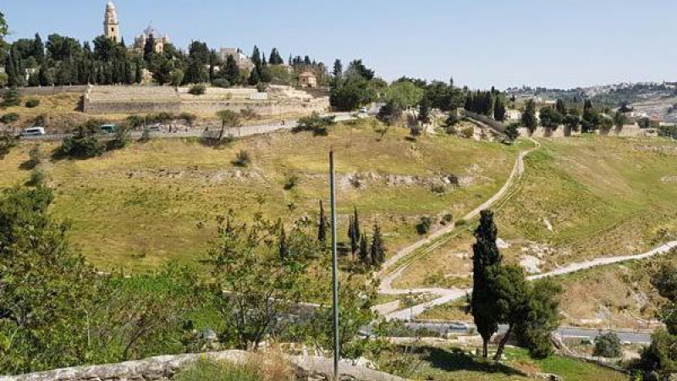
Nunca fue el plan de Dios que las doce tribus de Israel estuvieran en conflictos. La referencia al “rocío que desciende” sobre el monte Hermón, la montaña principal de Israel (al norte), y el MONTE SION, la montaña principal de Judá (al sur). Borra cualquier tipo de división que pudiera existir entre hermanos (1 Reyes 12:19).

Slide 28
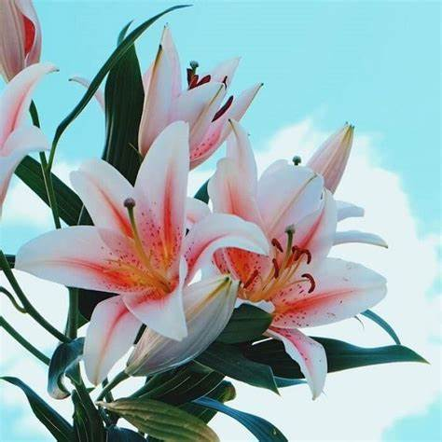
El rocío en la Biblia representa al Señor:
“Yo seré a Israel como rocío; él florecerá como lirio, y extenderá sus raíces como el Líbano”. Oseas 14:5.
Es importante señalar, que los verbos “descender” y “bajar”, que se refieren al “aceite de la unción” y “al rocío”, se les menciona tres veces en el Salmo 133, lo que significa que la armonía viene de arriba hacia abajo, es decir, viene de Dios

Slide 29
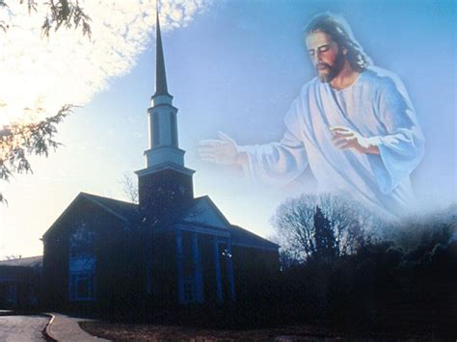
Por lo tanto, la falta de armonía que vemos por doquier es producto del pecado y solo puede ser resuelta por intervención
divina. Nadie puede crear la unidad de la iglesia. La armonía solo es posible cuando la presencia del Señor desciende sobre
la familia y la iglesia. Cuando estamos dispuestos a contemplar su hermosura y disfrutar de ella. Cuando abrimos nuestros
corazones para recibir la Santa Unción del Señor y el Rocío de la mañana.

Slide 30
INFORME
SECRETARIAL

Slide 31
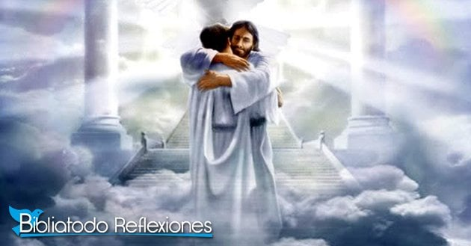
El Salmo 133 enfatiza a Sion como el lugar donde el Señor envía su bendición. ¿Y cuál es la bendición más grande que pueden recibir los hermanos que habitaban juntos y en armonía? La respuesta lo da el mismo salmo: vida eterna.
Es importante señalar que la vida eterna viene como resultado de la unidad y la armonía entre hermanos.

Slide 32
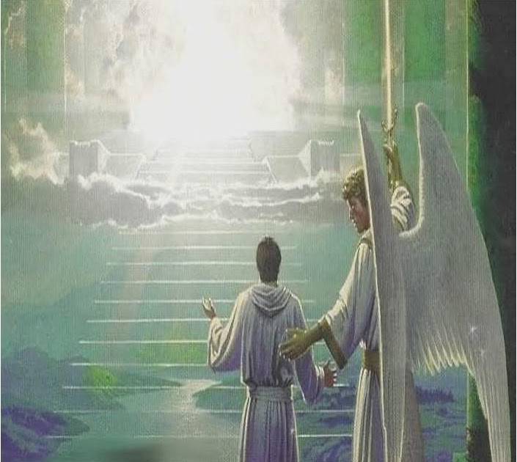
La unidad y armonía entre hermanos trae grandes bendiciones. No solamente disfrutamos de la paz que mana de ella, sino
también de santidad al estar la presencia de Dios con nosotros. “Seguid la paz con todos, y la santidad, sin la cual nadie verá
al Señor”.
Hebreos 12:14.

Slide 33
VERSÍCULO PARA MEMORIZAR

Slide 34
REPASO DE LA LECCIÓN # 9
GUÁRDENSE DE TODA
AVARICIA

Slide 35
HIMNO FINAL
“De cierto, de cierto os digo: El que recibe al que yo enviare,
me recibe a mí; y el que me recibe a mí, recibe al que me envió”. Juan 13:20.

Slide 36
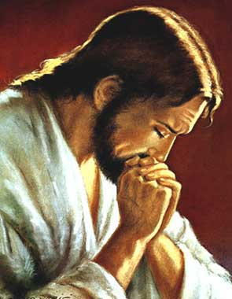
La última oración de Cristo en favor de sus discípulos fue por la unidad de la iglesia. Su pequeña iglesia sería enviada a
evangelizar el mundo. Y el mundo creería solamente cuándo, como iglesia, manifestarán unidad y armonía entre hermanos.
(Juan 17:20-26).

Slide 37
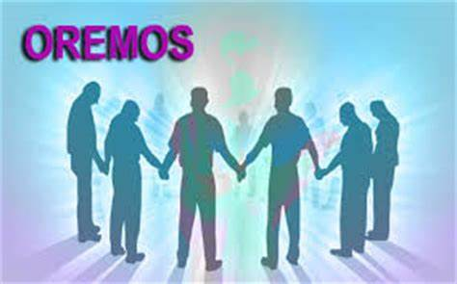
ORACIÓN FINAL
Oremos al Señor por la unidad de la iglesia, pero, sobre todo por la armonía como hermanos. Para que la
unción del Señor esté sobre nosotros y el rocío de la mañana riegue nuestros corazones todos los días.

Slide 38
Feliz
Sábado

